Slide 1
Решение задач на газовые законы
Notes:
1
1

Slide 2
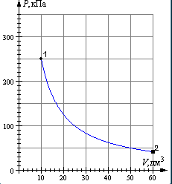
Назовите процесс:
1
1) изотермическое сжатие;
2) изохорное нагревание;
3) изобарное нагревание;
4) изотермическое расширение;
5) изобарное расширение;
6) изохорное охлаждение.
1
2
3
4
5
6
Notes:
2

Slide 3
Выберите правильный ответ
2
1) p=const V↑ T↑
2) T=const p↑ V↓
3) V=const T↑ p↑
4) p=const T↓ V↓
5) T=const p↓ V↑
6) V=const p↓ T↓
1
2
3
4
5
6

Slide 4
Решите задачу
3
Воздух под поршнем насоса имеет давление 10⁵ Па и объем 260 см³. При каком давлении этот воздух займет объем 130 см³, если его температура не изменится?
1) 0,5·10⁵ Па; 3) 2·10⁴ Па; 5) 3·10⁵ Па;
2) 5·10⁴ Па; 4) 2·10⁵ Па; 6) 3,9·10⁵ Па.
1
2
3
4
5
6

Slide 5
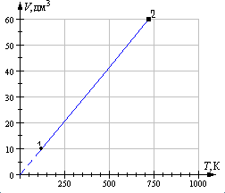
Назовите процесс
4
1) изотермическое сжатие;
2) изохорное нагревание;
3) изобарное нагревание;
4) изотермическое расширение;
5) изобарное сжатие;
6) изохорное охлаждение.
1
2
3
4
5
6

Slide 6
Выберите правильный ответ
5
1) p=const V↑ T↑
2) T=const p↑ V↓
3) V=const T↑ p↑
4) P=const T↓ V↓
5) T=const p↓ V↑
6) V=const p↓ T↓
1
2
3
4
5
6

Slide 7
Решите задачу
6
Газ занимает объём 2м³ при температуре 273°С. Каков будет его объём при температуре 546°С и прежнем давлении?
3,5м³; 3) 2,5м³; 5) 3м³;
2) 1м³; 4) 4м³; 6) 1,5м³.
1
2
3
4
5
6

Slide 8
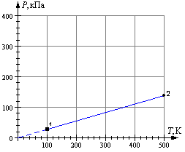
Назовите процесс
7
1) изотермическое сжатие;
2) изобарное нагревание;
3) изохорное нагревание;
4) изотермическое расширение;
5) изобарное расширение;
6) изохорное охлаждение.
1
2
3
4
5
6

Slide 9
Выберите правильный ответ
8
1) p=const V↑ T↑
2) T=const p↑ V↓
3) V=const T↑ p↑
4) P=const T↓ V↓
5) T=const p↓ V↑
6) V=const p↓ T↓
1
2
3
4
5
6

Slide 10
Решите задачу
9
Газ находится в баллоне при температуре 288 К и давлении 1,8 МПа. При какой температуре давление газа станет равным 1,55 МПа? Объем баллона считать неизменным.
1) 100К; 3) 248К; 5) 456К;
2) 284К; 4) 123К; 6) 789К
1
2
3
4
5
6

Slide 11
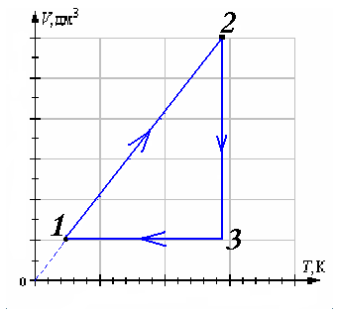
Представьте процесс в указанных координатных осях
10
На рисунке дан график изменения состояния идеального газа в координатных осях V, T. Представьте этот процесс на графиках в координатных осях P, V и P, T.
В начало

Slide 12
2
4
6
3
5
Молодцы!
8
10
7
9

Slide 13
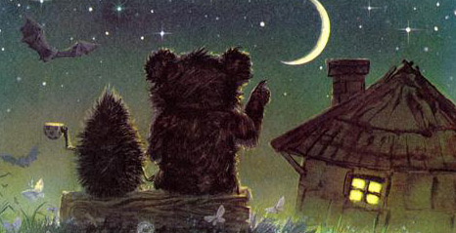
1
2
3
4
5
Подумайте ещё!
6
8
7
9

